Slide 1
Home

Slide 2
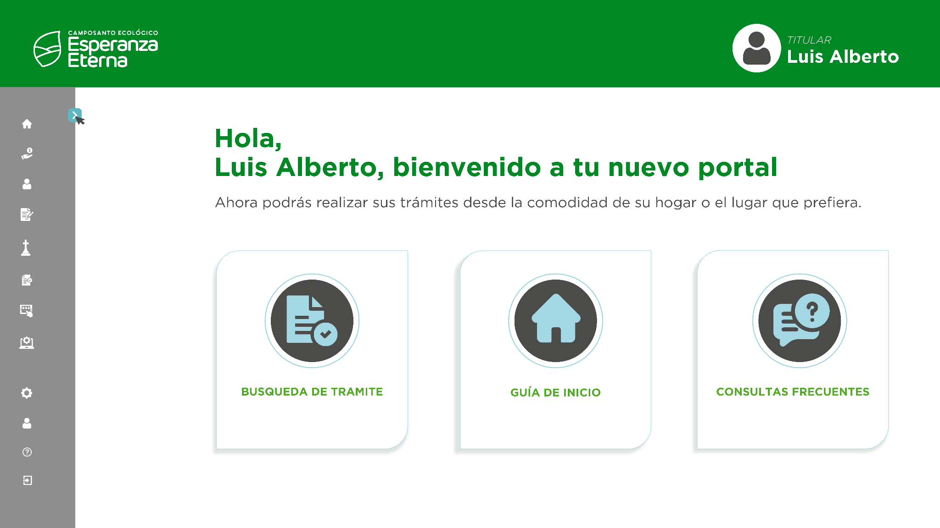
Cambia cuando se pasa el cursor

Slide 3
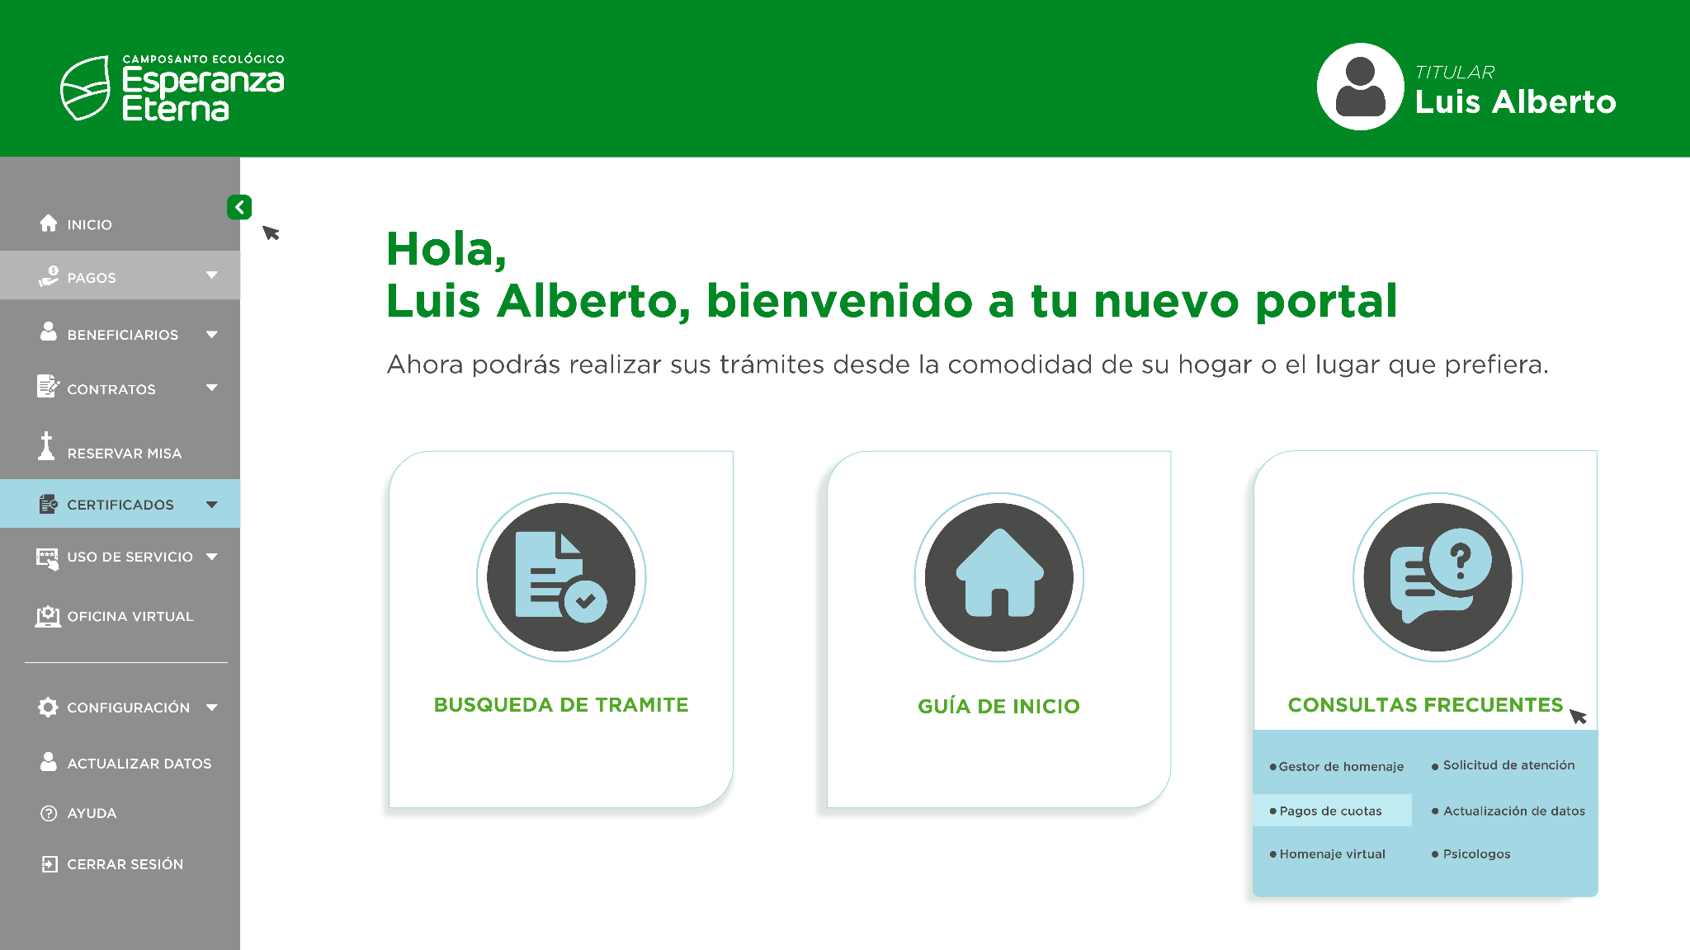
Sombrear donde se encuentra el usuario
Cambia cuando se pasa el cursor

Slide 4
Pagos

Slide 5
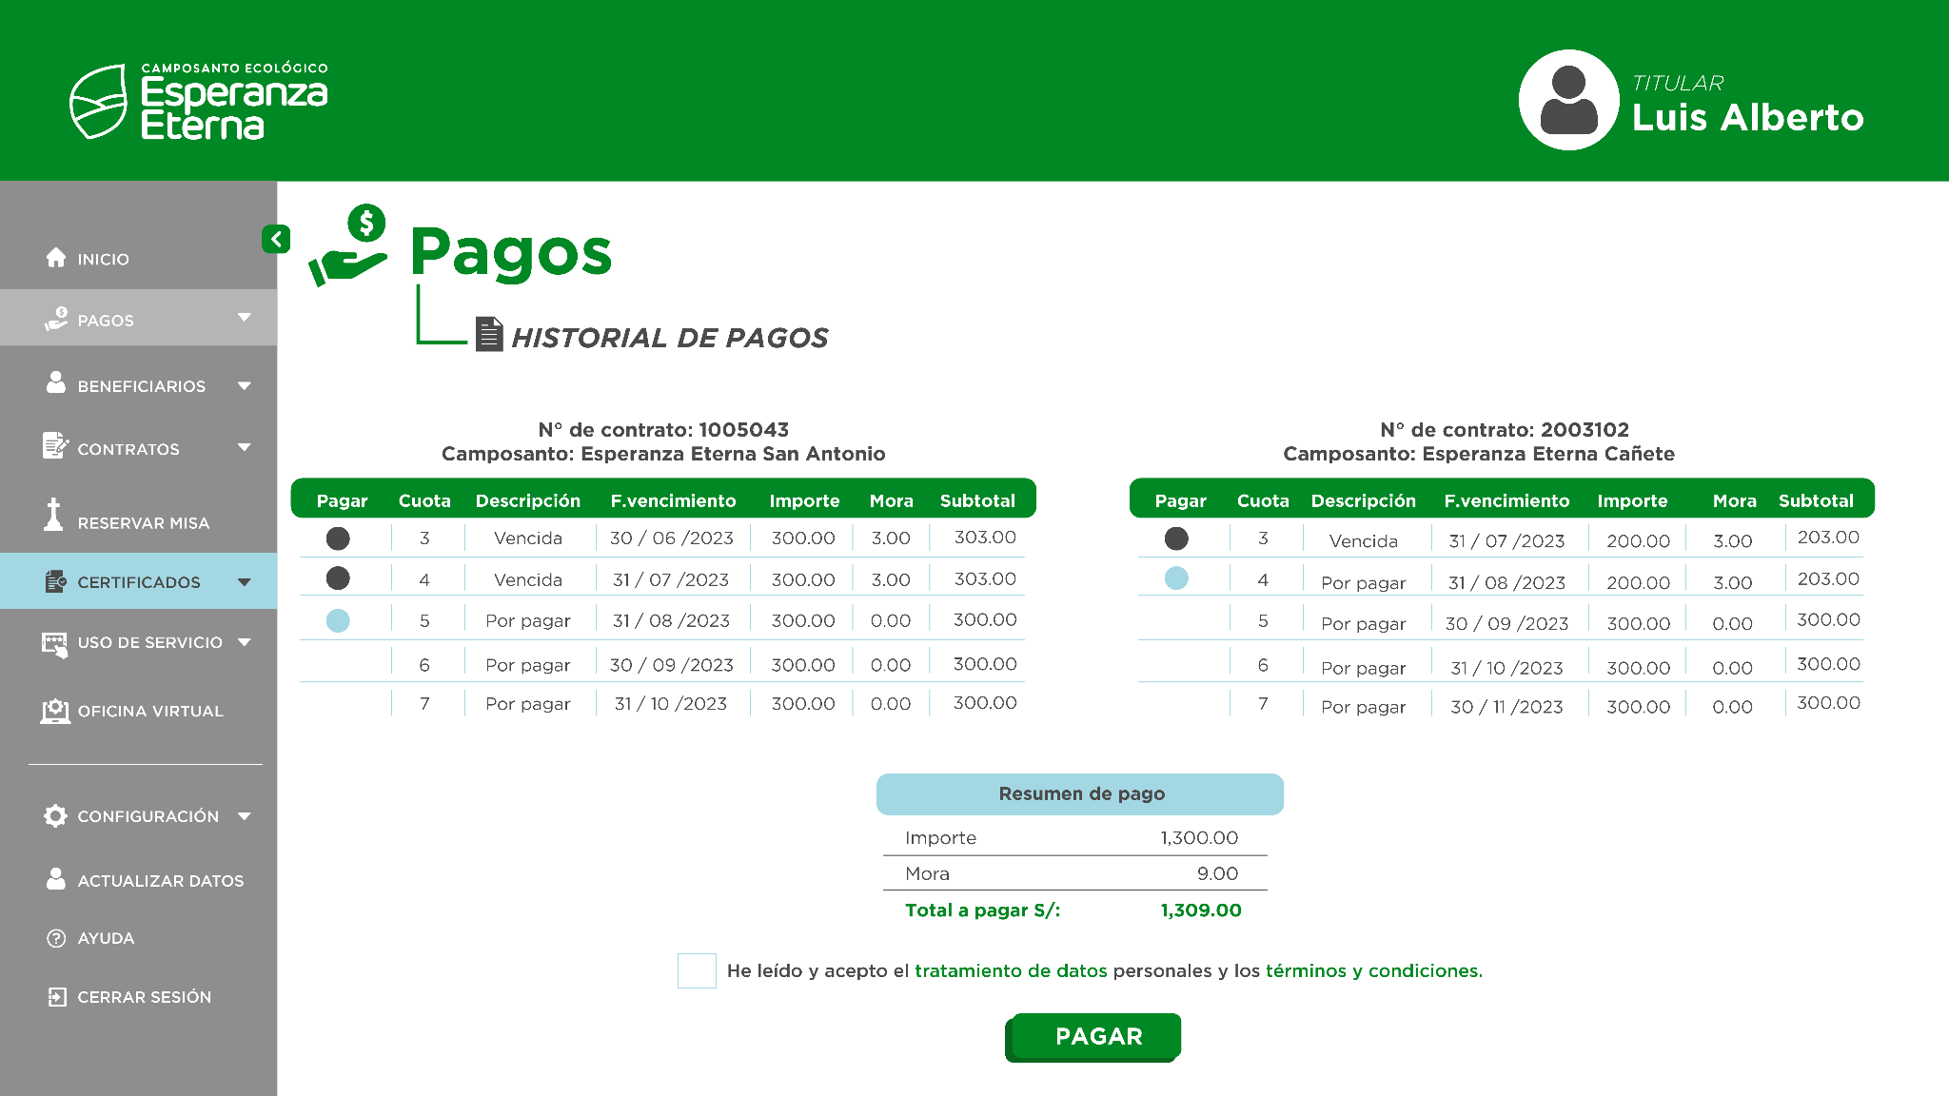

Slide 6
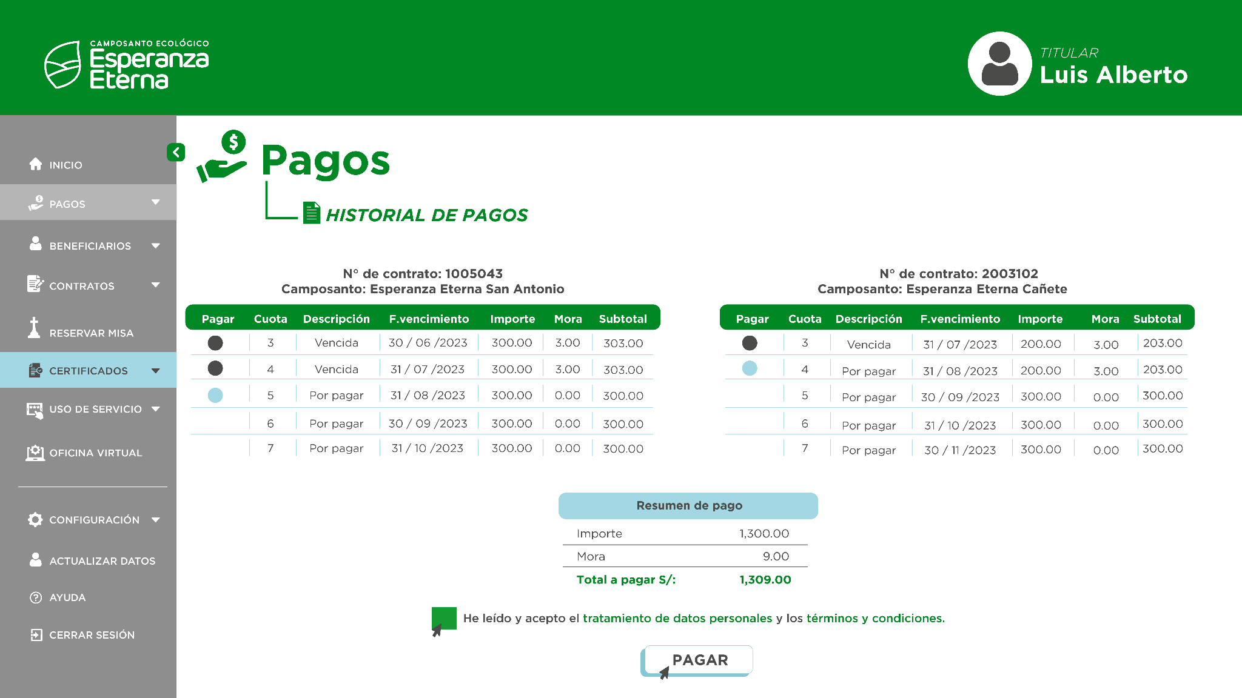
Redireccionar:
Tratamiento de datos: https://www.esperanzaeterna.la/tratamiento-de-datos-personales
Términos y condiciones: https://www.esperanzaeterna.la/terminos-y-condiciones
Se mantiene
Cambia cuando se pasa el cursor

Slide 7
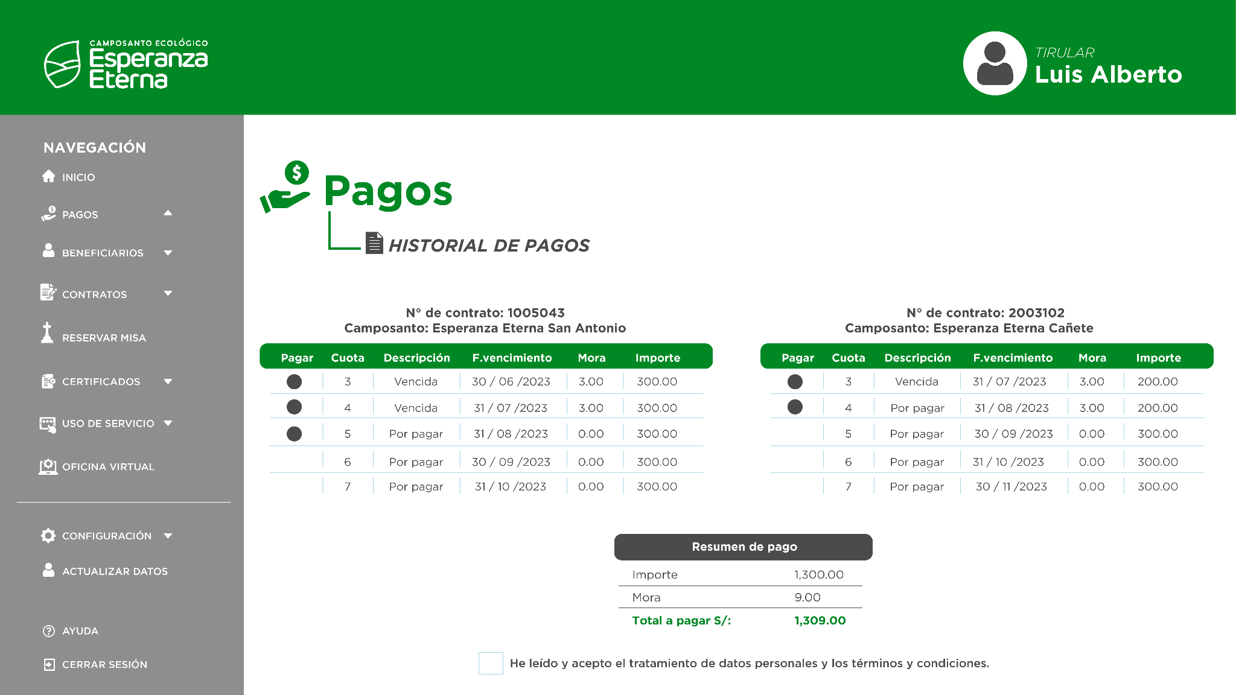
TIPOGRAFÍA:
- Heavitas (TEXTO SOLO EN MAYÚSCULAS)
- Gotham (Texto en mayúsculas y minúsculas)
#008824
#A3D7E3
#629EA4
#888888
#4A4A49

Slide 9
Historial de pagos

Slide 10
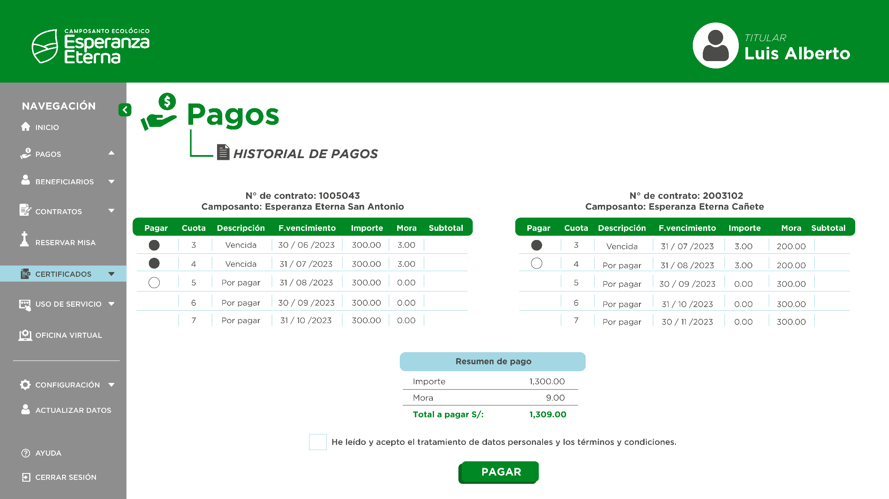
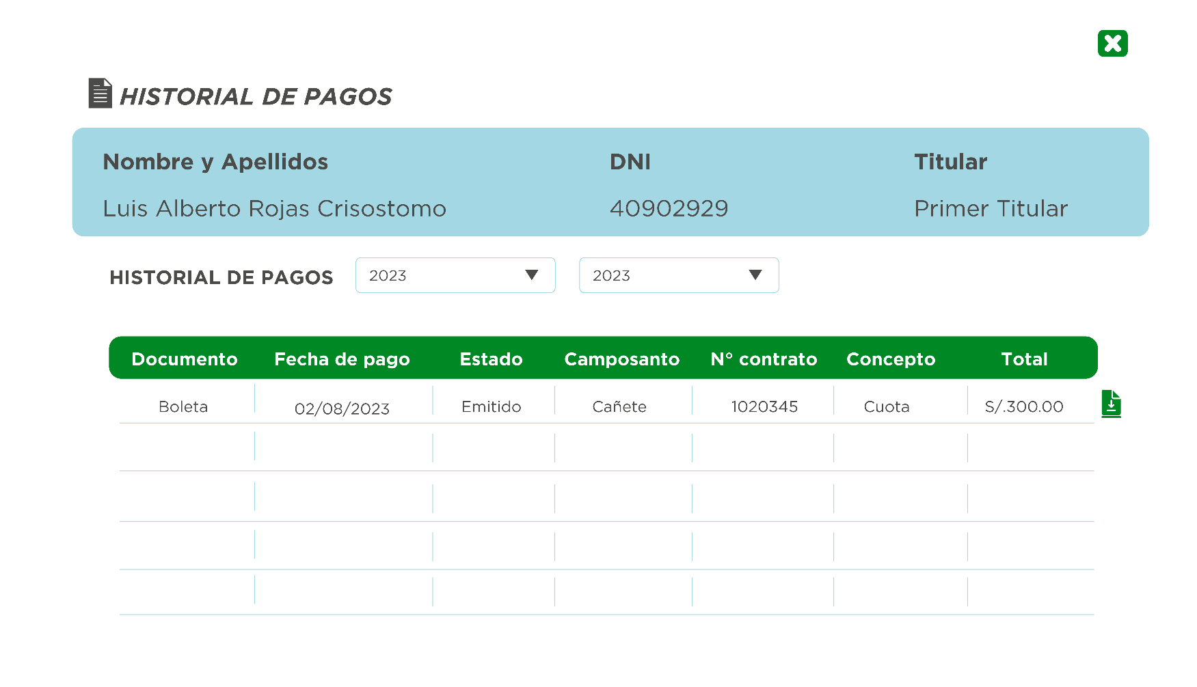
Dentro del recuadro debe decir “Todos los años”
Dentro del recuadro debe decir “Todos los contratos”

Slide 11
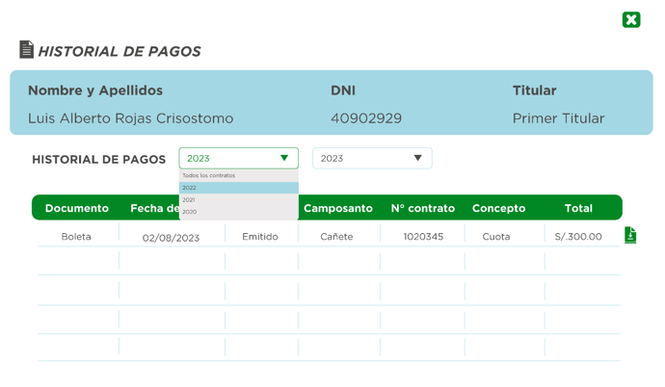
Cambia cuando se pasa el cursor

Slide 12
TIPOGRAFÍA:
- Heavitas (TEXTO SOLO EN MAYÚSCULAS)
- Gotham (Texto en mayúsculas y minúsculas)
#008824
#A3D7E3
#629EA4
#888888
#4A4A49

